Slide 1





Paparan FGD terkait Kelengkapan Data Pelanggan
Mataram, 11 November 2025
Niaga & Manajemen Pelanggan
Subbidang Pelayanan Pelanggan

Slide 2


Latar Belakang
  Peraturan Menteri ESDM No. 3 Tahun 2024 tanggal 31 Januari 2024 tentang Pemberian Subsidi Tarif Tenaga Listrik untuk Rumah Tangga Konsumen PT Perusahaan Listrik Negara (Persero)
  Instruksi Presiden No. 4 Tahun 2025 tanggal 5 Februari 2025 tentang Data Tunggal Sosial Ekonomi Nasional
  Instruksi Presiden No. 8 Tahun 2025 tanggal 27 Maret 2025 tentang Optimalisasi Pelaksanaan Pengentasan Kemiskinan dan Penghapusan Kemiskinan Ekstrem
  Surat Direktur Retail dan Niaga PT PLN (Persero) No. 43721/AGA.03.02/F01060000/2025 tanggal 21
  Agustus 2025 perihal Permohonan Arahan Acuan Kelompok Desil untuk Tarif Rumah Tangga Subsidi
Surat Direktorat Jenderal Ketenagalistrikan Kementerian Energi dan Sumber Daya Mineral Republik Indonesia No. B-2358/TL.04/DJL.3/2025 tanggal 9 Oktober 2025 perihal Layanan Sambungan Baru dan Perubahan Daya Pelanggan Rumah Tangga Golongan Penerima Subsidi Listrik
Surat Direktorat Jenderal Ketenagalistrikan Kementerian Energi dan Sumber Daya Mineral Republik Indonesia
No. B-2534/TL.04/DLB.3/2025 tanggal 27 Oktober 2025 perihal Penyampaian Daerah 3T
www.pln.co.id | 2

Slide 3
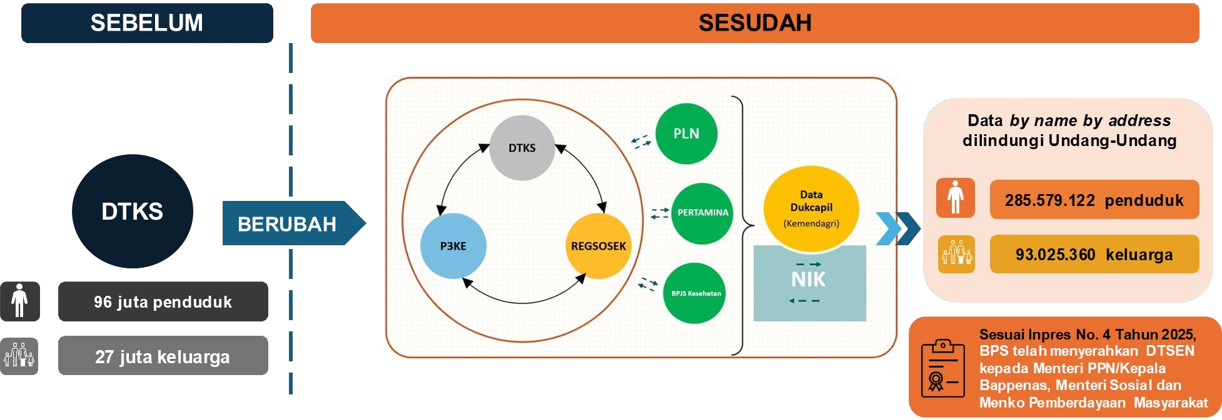
Data Tunggal Sosial Ekonomi Nasional (DTSEN)
DTSEN (Data Tunggal Sosial Ekonomi Nasional) adalah basis data tunggal individu dan keluarga yang memuat kondisi sosial ekonomi penduduk Indonesia dan telah dipadankan dengan data kependudukan (Dukcapil). Data ini merupakan integrasi dari 3 data sosial ekonomi yaitu, Regsosek - Registrasi Sosial Ekonomi (BPS), DTKS - Data Terpadu Kesejahteraan Sosial (Kemensos), dan P3KE - Pensasaran Percepatan Penghapusan Kemiskinan dengan data penunjang lainnya (PLN, Pertamina dan BPJS). Data DTSEN terdiri dari 10 Desil yaitu Desil 1 (paling miskin) s.d. Desil 10 (paling kaya)
www.pln.co.id | 3
Catatan : Data penerima bantuan pemerintah ditetapkan berdasarkan Desil pada DTSEN oleh masing - masing Kementerian/ Lembaga

Slide 4
Kondisi Kebijakan
Dari Tahun 2025 s.d. 16 Juli 2025, acuan data pelanggan rumah tangga subsidi PLN (R1 450 VA dan R1 900 VA) menggunakan data DTKS dari Kementerian Sosial. Pada tanggal 17 Juli 2025, PLN mendapatkan informasi bahwa Kementerian Sosial sedang melakukan peralihan data DTKS menjadi DTSEN sehingga untuk menjaga subsidi tepat sasaran PLN melakukan penutupan layanan sambung baru dan perubahan daya sementara sampai menunggu regulasi pemberian subsidi rumah tangga menggunakan DTSEN (penggunaan desil) ditetapkan. Setelah melakukan pembahasan dengan Kementerian terkait, pada tanggal 9 Oktober 2025 PLN mendapatkan surat acuan penggunaan desil 1 s.d. 3 untuk layanan sambung baru dan perubahan daya. Pada Tanggal 10 Oktober 2025 PLN kembali membuka layanan sambung baru dan perubahan daya pada kanal-kanal permohonan yang disusul dengan menyurati Unit pada tanggal 14 Oktober 2025.
Jan 25 Feb 25 Mar 25 Apr 25 Mei 25 Jun 25 Jul 25 Agt 25 Sep 25 Okt 25
DTKS |  |  |  |  |  | Tidak ada acuan (Penutupan Layanan Rumah Tangga Subsidi) |  |  | DTSEN Desil 1 s.d. 3
Inpres no. 4
Tahun 2025
Penutupan Layanan PBPD
Penetapan acuan desil 1 sd 3 dan pembukaan layanan PBPD
Permen No. 3 Tahun 2024 No. 3
Tahun 2024 tanggal 31 Januari
2024 tentang Pemberian Subsidi Tarif Tenaga Listrik untuk Rumah Tangga Konsumen PT Perusahaan Listrik Negara (Persero)
Instruksi Presiden No.
4 Tahun 2025 Tanggal
5 Februari 2025 tentang Data Tunggal Sosisla Ekonomi Nasional
Surat DJK -Kementerian ESDM No. B-2358/TL.04/DJL.3/2025
tanggal 9 Oktober 2025 perihal Layanan Sambungan Baru dan Perubahan Daya Pelanggan Rumah Tangga Golongan Penerima Subsidi Listrik
Surat PLN Kantor Pusat EVP CES C EVP PPR ke Unit No.
55261/AGA.04.01/F01060200/20
25 tanggal 14 Oktober 2025 perihal Penyampaian Perubahan Acuan Data Penerima Sambungan Rumah Tangga Subsidi dari DTKS menjadi DTSEN dan Penggunaan FSO
www.pln.co.id | 4

Slide 5
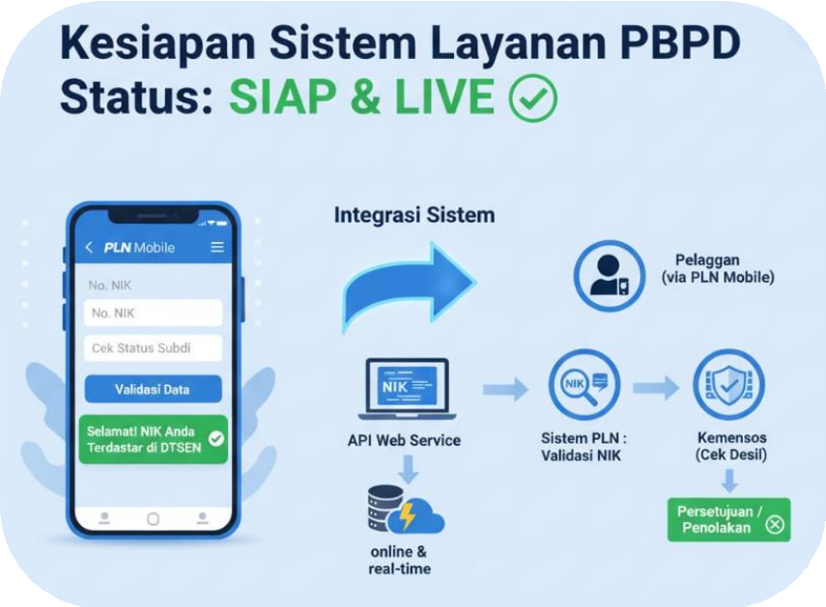
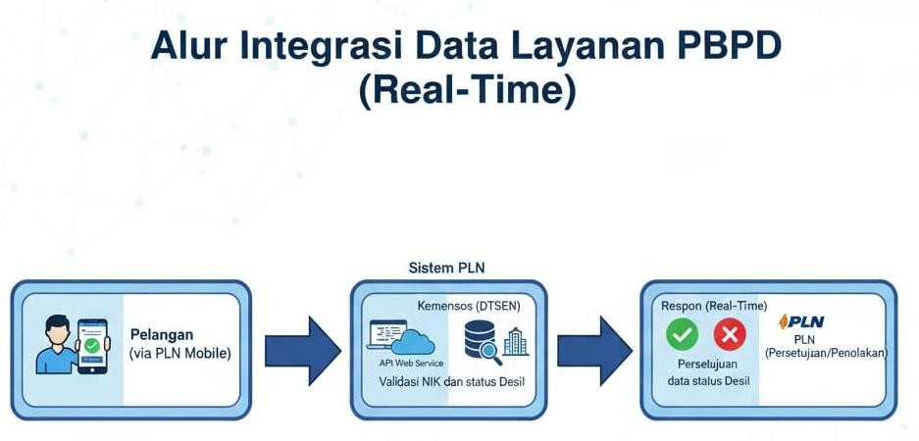
Integrasi Data Layanan PBPD (Pasang Baru Perubahan Daya) Menggunakan Acuan DTSEN
10 Oktober 2025
Proses validasi NIK dan penentuan Desil
dilakukan secara otomatis dan real time
www.pln.co.id | 5

Slide 6
Gambaran
Data Tunggal Sosial Ekonomi Nasional (DTSEN)
DESIL 1 | DESIL 2 | DESIL 3 | DESIL 4 | DESIL 5 | DESIL 6 | DESIL 7 | DESIL 8 | DESIL G | DESIL 10
9,3 Jt | 9,3 Jt | 9,3 Jt | 9,3 Jt | 9,3 Jt | 9,3 Jt | 9,3 Jt | 9,3 Jt | 9,3 Jt | 9,3 Jt
Jika ada perubahan Desil untuk 1 (satu) keluarga akan berdampak pada semua Desil
Pembaruan Desil dilakukan per 3 Bulan sekali oleh BPS
DESIL 1 | DESIL 2 | DESIL 3 | DESIL 4 | DESIL 5 | DESIL 6 | DESIL 7 | DESIL 8 | DESIL G | DESIL 10
9,3 Jt | 9,3 Jt | 9,3 Jt | 9,3 Jt | 9,3 Jt | 9,3 Jt | 9,3 Jt | 9,3 Jt | 9,3 Jt | 9,3 Jt
www.pln.co.id | 6

Slide 7
Alur PBPD Permohonan Subsidi

Slide 8


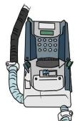


Alur Proses Permohonan PBPD (SAAT INI) – Penyesuaian dengan DTSEN
Pasang Baru
/ Perubahan
Daya
Ya
Ya
Permohonan
Cek NIK di
Cek NIK & KK di
Konsumen
Survey/ verifikasi
Cetak PK, BA, SPJBTL,
pasang baru/perubahan daya rumah tangga subsidi
DTSEN Desil 1
s.d. 3 Kemensos melalui ESDM
AP2T untuk 1 sambungan RT subsidi 1 KK
membayar BP melalui no registrasi
data permohonan dengan data pelanggan di lapangan
Aktivasi dan Penyambungan
Tidak
Tidak
Permoonan dialihkan ke non subsidi (R1M 900 VA)
Konsumen membayar BP melalui no registrasi
www.pln.co.id | 8

Slide 9
Rencana Back Check Penyambungan Subsidi

Slide 10
Rencana Back Check Pelanggan Rumah Tangga Subsidi
Tujuan Back Check
Memastikan kesesuaian antara data administrasi permohonan penyambungan (di AP2T) dengan kondisi aktual di lapangan, guna menjamin akurasi dan ketepatan data pelanggan subsidi di data PLN dengan kondisi di lapangan.
Ruang Lingkup
Back check dilakukan terhadap seluruh permohonan penyambungan baru dan perubahan daya untuk pelanggan rumah tangga subsidi yang telah dinyatakan selesai penyambungan oleh unit pelaksana setelah acuan data untuk permohonan rumah tangga subsidi diimplementasi di sistem PLN (10 Oktober 2025).
Metode dan Aspek
Penentuan Sampel Pelanggan
Pemeriksaan ke lapangan menggunakan form back check, dengan aspek yang di verifikasi :
  Kesesuaian Nama dana NIK di data PLn dengan KTP pelanggan di lapangan
  Kesesuaian Nomor KK di data PLN dengan no KK di lapangan
Pelaporan Hasil Back Check
www.pln.co.id | 10

Slide 11
Rekapitulasi Data Pencapaian NIK/NPWP Invalid

Slide 12
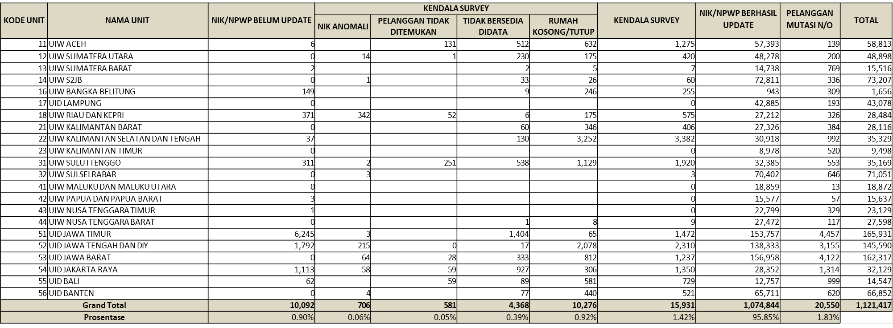
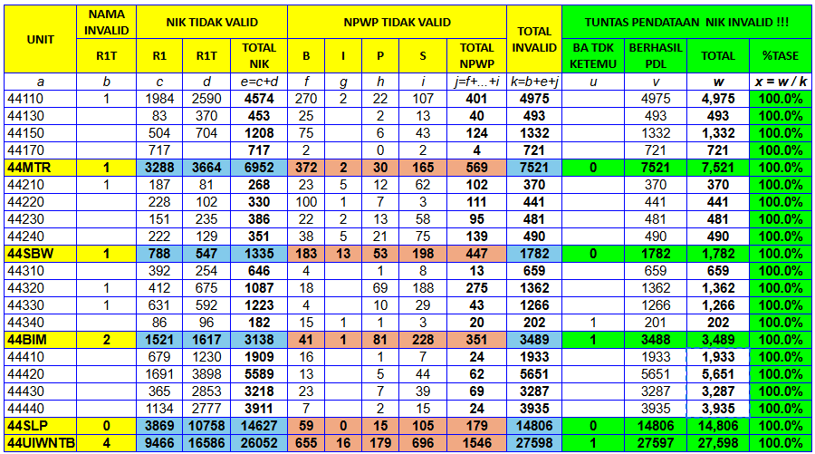
Rekapitulasi Update Data Pelanggan
Rekapitulasi update progress NIK/NPWP invalid per tanggal 3 November 2025. Dari 1,12 juta data pelanggan tarif subsidi yang NIK/NPWP nya masih invalid diketahui sebanyak 1,07 juta pelanggan atau 95,85% sudah berhasil dilakukan update NIK/NPWP di data PLN, 10 ribu atau 0,9% pelanggan belum update, 15,93 ribu atau 1,4% pelanggan terkendala pendataan di lapangan (Rumah Kosong/tutup, Pelanggan tidak ditemukan, Pelanggan tidak bersedia didata dan NIK anomali) dan 20,5 ribu atau 1,83% pelanggan telah berhenti menjadi pelanggan PLN.
www.pln.co.id | 12

Slide 13
Rekapitulasi Data Pencapaian NIK Ganda

Slide 14
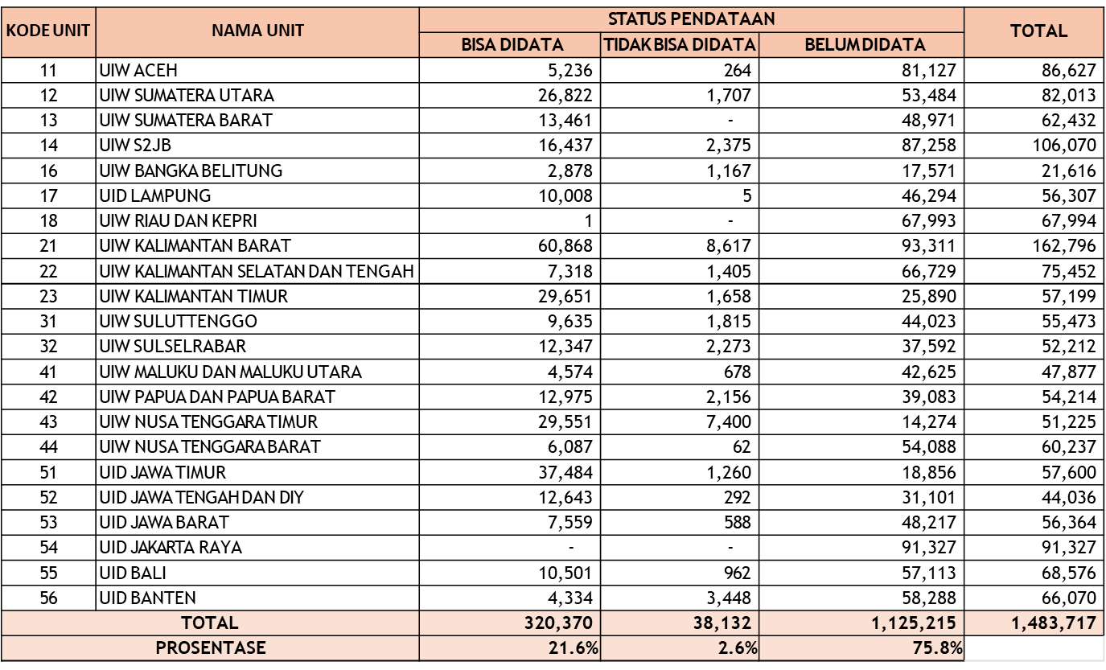
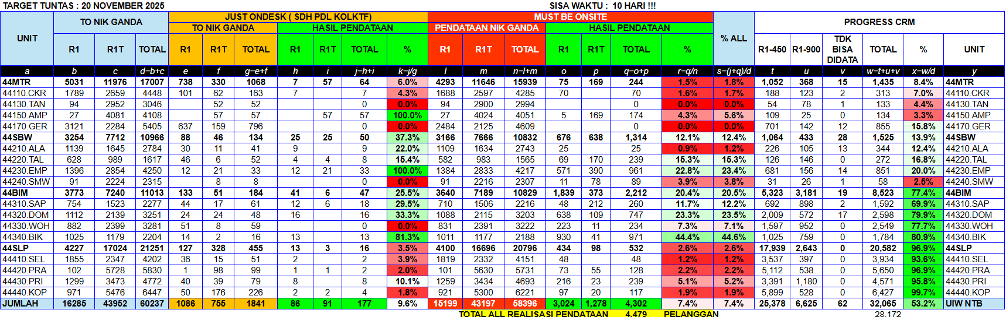
Rekapitulasi Update Data Pelanggan
Rekapitulasi update progress NIK Ganda per tanggal 5 November 2025. Dari 1,48 juta data pelanggan rumah tangga tarif subsidi yang NIK Ganda diketahui bahwa sebanyak 320 ribu pelanggan atau 21,6% sudah berhasil dilakukan pendataan, 38,1 ribu atau 2,6% pelanggan tidak bisa didata karena rumah kosong/pelanggan tidak mau didata dan 1,12 juta atau 75,8% pelanggan belum dilakukan pendataan di lapangan.
www.pln.co.id | 14

Slide 15
Rekapitulasi Data Desil Blank

Slide 16
Rekapitulasi Update Data Pelanggan
Rekapitulasi data pelanggan rumah tangga desil blank atau tidak ditemukan di DTSEN sesuai DIL bulan Juni 2025. Dari 85,5 juta data pelanggan rumah tangga bulan Juni 2025 diketahui dari hasil pemadanan oleh Badan Pusat Statistik (BPS) sebanyak 22,5 juta pelanggan tidak ditemukan di DTSEN. Pemdanan dengan DTSEN dilakukan berdasarkan NIK Pelanggan. Namun untuk menemukan data pelanggan dengan desil blank dilakukan pemdanan kembali dengan Dukcapil , dimana dari hasil pemadanan diketahui 17 Juta pelanggan NIK dan Nama nya tidak padan dengan Dukcapil (kemiripan nama dengan data dukcapil < 50%.
KODE UNIT | NAMA UNIT | JUMLAH PELANGGAN DESIL BLANK
11 | UIW ACEH | 211,084
12 | UIW SUMATERA UTARA | 1,094,256
13 | UIW SUMATERA BARAT | 326,333
14 | UIW S2JB | 807,922
16 | UIW BANGKA BELITUNG | 76,902
17 | UID LAMPUNG | 596,790
18 | UIW RIAU DAN KEPRI | 575,481
21 | UIW KALIMANTAN BARAT | 347,955
22 | UIW KALIMANTAN SELATAN DAN TENGAH | 538,579
23 | UIW KALIMANTAN TIMUR | 396,442
31 | UIW SULUTTENGGO | 427,329
32 | UIW SULSELRABAR | 677,511
41 | UIW MALUKU DAN MALUKU UTARA | 134,549
42 | UIW PAPUA DAN PAPUA BARAT | 66,411
43 | UIW NUSA TENGGARA TIMUR | 149,400
44 | UIW NUSA TENGGARA BARAT | 328,538
51 | UID JAWA TIMUR | 3,727,439
52 | UID JAWA TENGAH DAN DIY | 3,612,224
53 | UID JAWA BARAT | 4,966,908
54 | UID JAKARTA RAYA | 1,617,149
55 | UID BALI | 232,847
56 | UID BANTEN | 1,601,333
TOTAL |  | 22,513,382
Pelaksanaan pendataan pelanggan akan dilakukan secara bertahap sesuai dengan petunjuk yang diberikan dari PLN Pusat (by order Kementrian terkait)
Pendataan NIK Ganda yang kemudian diupdate menjadi Pendataan NIK by Name- by Address sudah termasuk sebagian dari total data tersebut
www.pln.co.id | 16

Slide 17
Data Alamat dan Wilayah Administrasi

Slide 18
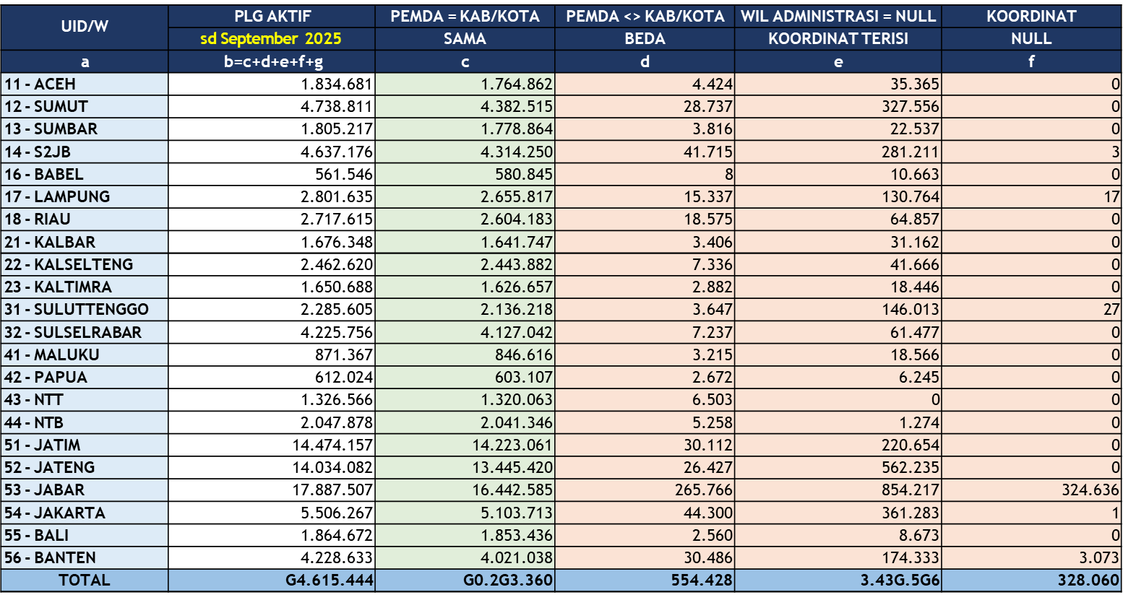
KELENGKAPAN WILAYAH ADMINISTRASI DAN KOORDINAT
3 hal yang perlu diperhatikan, yaitu
Data Pemda PBJT TL berbeda terhadap data Kab/Kota (Wil Administrasi)
Data Wil Administrasi kosong
namun Koordinat terisi
Koordinat Null
Terhadap kelengkapan Wilayah Administrasi yang masih Kosong, telah dilakukan pendekatan:
Dari koordinat yang ada, selanjutnya didapatkan informasi Wil Administrasi (Prov s.d. Kelurahan) dari geopasial.
Dari butir 1, DIV CES telah melakukan pembaruan data pada DIL secara Kolektif secara bertahap dengan Kondisi Pemda PBJTL sama dengan Kab/Kota Wil Administrasi
Kondisi lain, terdapat Pemda PBJT-TL beda dengan Kab/Kota, koordinat yang tidak bisa didapatkan informasi batas wilayahnya, serta terdapat format koordinat tidak valid.
Sehingga pada Kelengkapan Wilayah Administrasi dan Koordinat, perlu perhatian terhadap:
Pemda PBJT-TL berberda dengan Kab/Kota Wil Administrasi
Koordinat masih null
Koordinat terisi, namun Lokasi pelanggan berbeda dengan Pemda PBJT-TL
Koordinat terisi, namun berada diluar batas wilayah administrasi Indonesia (berada di laut, dsb).
Koordinat terisi, namun format tidak valid.
Perbaikan Kelengkapan Wilayah Administrasi dan Koordinat dapat dilakukan dengan :
Update PEMDA, KOORDINAT melalui Upload PDL Kolektif
Update Wilayah Administrasi melalui Upload PDL Kolektif Katalog Alamat
www.pln.co.id | 18

Slide 19
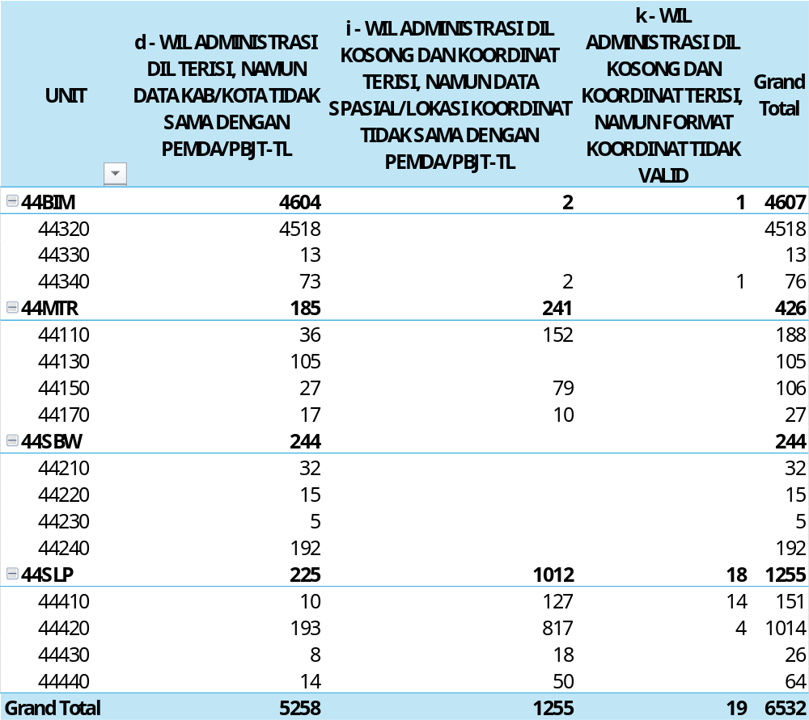
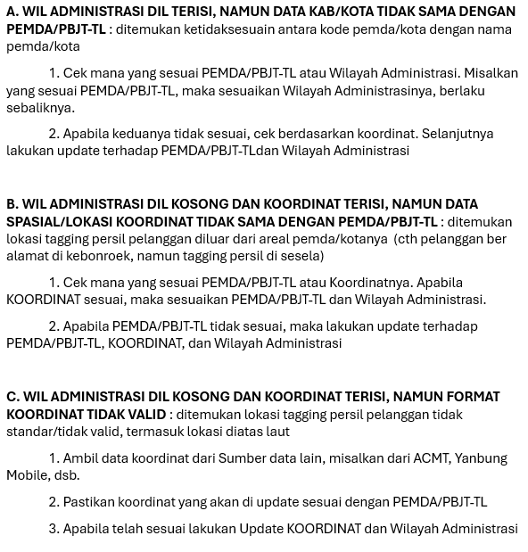
KELENGKAPAN WILAYAH ADMINISTRASI DAN KOORDINAT
www.pln.co.id | 19

Slide 20

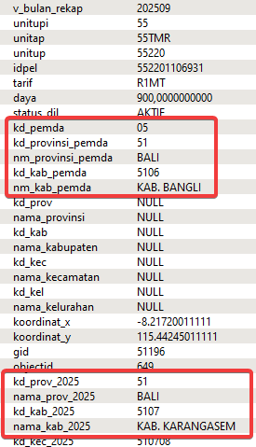
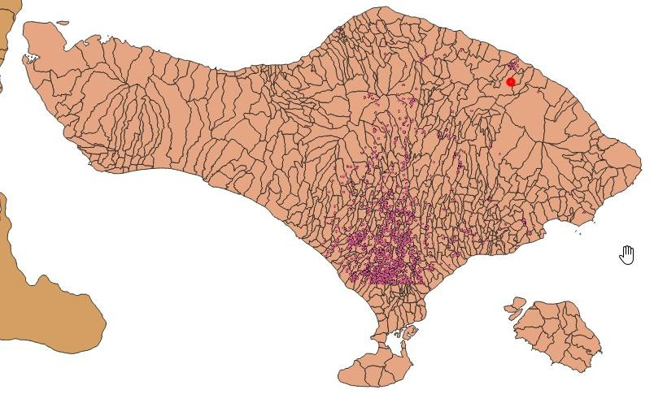

CONTOH PEMDA PBJT-TL BERBEDA DENGAN WIL ADMINISTRASI
www.pln.co.id | 20

Slide 21
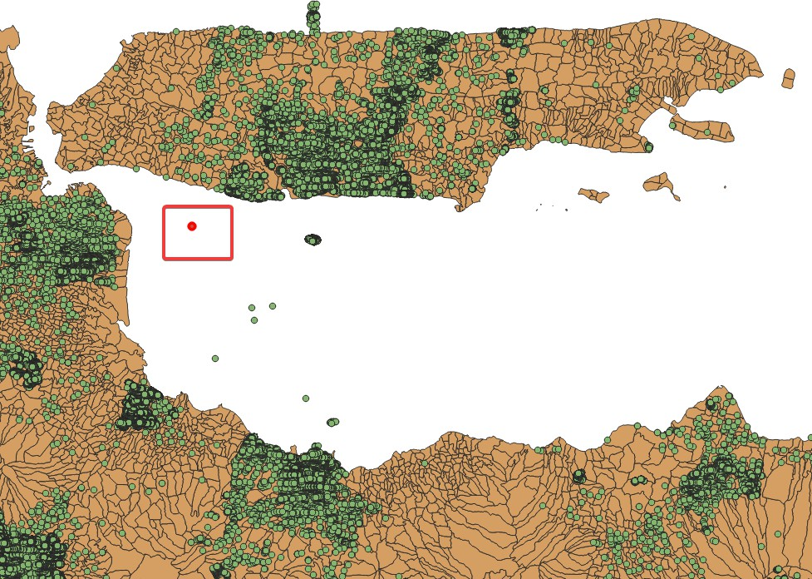
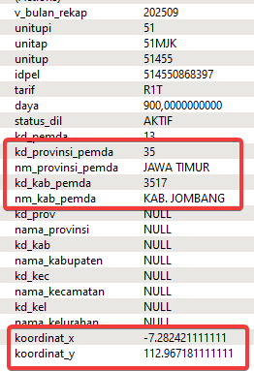
CONTOH KOORDINAT DILUAR BATAS WILAYAH
www.pln.co.id | 21

Slide 22
Data Nama (Karakter/Simbol Khusus)

Slide 23
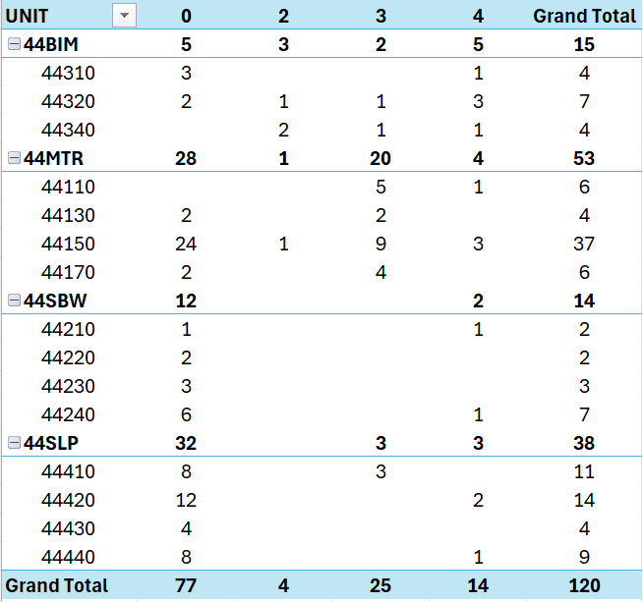
Rekapitulasi Update Data Pelanggan
Rekapitulasi Nama Pelanggan dengan Karakter/Simbol yang tidak sesuai dengan regulasi. Karakter/Simbol yang tidak sesuai dengan regulasi menyebabkan data pelanggan PLN terkendala untuk diintegrasikan dengan data pada badan/intansi lainnya (contohnya Bank). Dari hasil pengecekan diketahui bahwa sebanyak 12 ribu nama pelanggan masih mengandung karakter/simbol yang tidak sesuai.
Karakter/Simbol yang tidak diperbolehkan pada
nama pelanggan :
@
#
$
%
C
*
!
?
• +
• =
•
©
★
☆
KODE UNIT | NAMA UNIT | JUMLAH PELANGGAN
11 | UIW ACEH | 143
12 | UIW SUMATERA UTARA | 355
13 | UIW SUMATERA BARAT | 172
14 | UIW S2JB | 333
16 | UIW BANGKA BELITUNG | 89
17 | UID LAMPUNG | 1,405
18 | UIW RIAU DAN KEPRI | 286
21 | UIW KALIMANTAN BARAT | 234
22 | UIW KALIMANTAN SELATAN DAN TENGAH | 311
23 | UIW KALIMANTAN TIMUR | 172
31 | UIW SULUTTENGGO | 190
32 | UIW SULSELRABAR | 208
41 | UIW MALUKU DAN MALUKU UTARA | 118
42 | UIW PAPUA DAN PAPUA BARAT | 615
43 | UIW NUSA TENGGARA TIMUR | 105
44 | UIW NUSA TENGGARA BARAT | 120
51 | UID JAWA TIMUR | 1,948
52 | UID JAWA TENGAH DAN DIY | 389
53 | UID JAWA BARAT | 1,028
54 | UID JAKARTA RAYA | 3,726
55 | UID BALI | 173
56 | UID BANTEN | 354
TOTAL |  | 12,474
www.pln.co.id | 24

Slide 24
Pembaharuan Data Daerah 3T

Slide 25
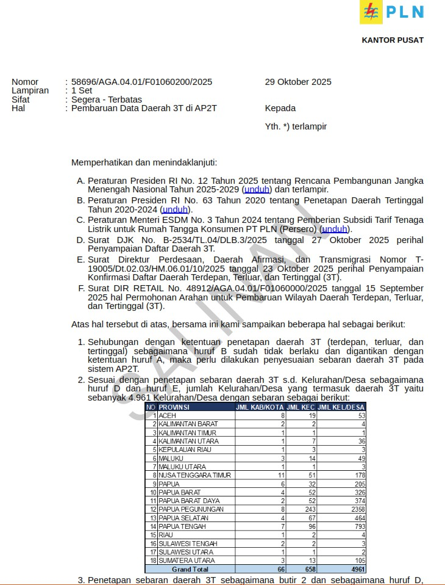
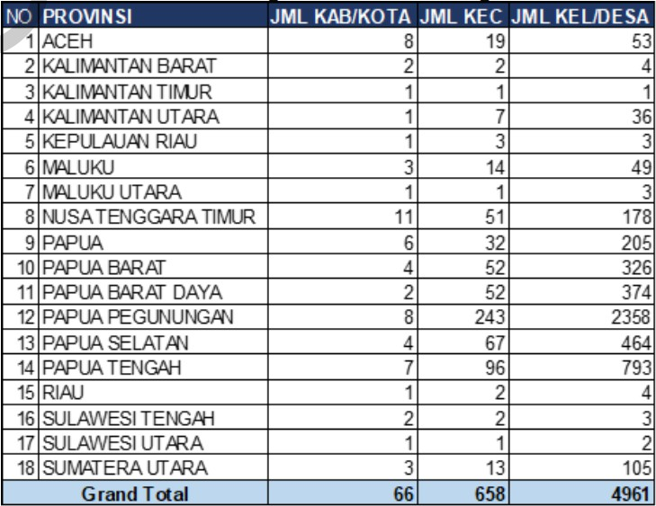
Pembaharuan Daerah 3T
Pada bulan Oktober 2025, PLN telah melakukan update daerah 3T sesuai surat dari Dirjen Ketenagalistrikan Kemeterian ESDM pada tanggal 27 Okbtober 2025. Sesuai Surat dari DJK Kementerian ESDM, jumlah daerah 3T yang dijadikan acuan sebanyak 4.961 kelurahan/desa.
www.pln.co.id | 26

Slide 26

Terima Kasih

